Slide 1




UNIVERSIDAD NACIONAL MAYOR DE SAN MARCOS
Facultad de Ingeniería de Sistemas e Informática
SEMANA 5
MÉTODOS SUPERVISADOS
DOCENTE: PROF. HUGO VEGA
Inteligencia Artificial (Código: 201230703)
ESTUDIANTES : Calero Falcon, Gonzalo Manuel y Huanacuni Gomez Jean Carlos Josue
Semestre: 2026-II | Lima, Perú
UNMSM • FISI • INTELIGENCIA ARTIFICIAL
MÉTODOS SUPERVISADOS

Slide 2




Fundamentos de Machine Learning
El Machine Learning es una rama fundamental de la inteligencia artificial que confiere a las computadoras la capacidad de aprender patrones matemáticos a partir de datos empíricos y mejorar su desempeño de forma autónoma sin ser programadas mediante reglas fijas manuales para cada caso (Samuel, 1959).
En el software tradicional, los ingenieros deben codificar a mano todas las reglas condicionales de negocio, lo que resulta inviable cuando los fenómenos reales son complejos o cambian constantemente; en cambio, el aprendizaje inductivo recibe datos y respuestas históricas para descubrir las funciones estadísticas subyacentes que gobiernan el problema (Goodfellow et al., 2016).
"Un sistema aprende si su desempeño en una Tarea (T), evaluado mediante una métrica de Rendimiento (P), mejora sistemáticamente gracias a la Experiencia acumulada (E)."
— Tom Mitchell (1997)
UNMSM • FISI • INTELIGENCIA ARTIFICIAL
FUNDAMENTOS

Slide 3




Fundamentos del Aprendizaje Supervisado
Concepto
El aprendizaje supervisado consiste en entrenar un modelo mediante un conjunto de datos histórico donde cada muestra de entrada está explícitamente asociada a su respuesta o etiqueta correcta conocida de antemano.
(Russell & Norvig, 2021)
Clasificación
Cuando la variable a predecir es categórica y discreta.
Ejemplo: detectar transacciones fraudulentas o legítimas.
Regresión
Cuando la variable a predecir es un valor numérico continuo.
Ejemplo: estimar la demanda de energía eléctrica o el valor de un activo financiero.
UNMSM • FISI • INTELIGENCIA ARTIFICIAL
MÉTODOS SUPERVISADOS

Slide 4





CAPÍTULO 1
¿Qué es el Aprendizaje Supervisado?
DEFINICIÓN CANÓNICA
Rama del Machine Learning cuyo objetivo es predecir una variable de salida a partir de entradas conocidas utilizando datos previamente etiquetados para entrenar el modelo (Samuel, 1959; Mitchell, 1997).
DIAGRAMA DE FLUJO: APRENDIZAJE SUPERVISADO
1. FASE DE ENTRENAMIENTO (AJUSTE DE PESOS)
Entradas (X)
Matriz Features
Modelo ML
Minimización Error
Modelo Entrenado
VARIABLES DEL SISTEMA
• Variables Independientes (Entradas / Features X): Representadas como una matriz de atributos.
• Variable Dependiente (Salida / Target y): Categoría discreta (clasificación) o valor continuo (regresión).
Etiqueta (y)
Supervisor / Target
2. FASE DE INFERENCIA / PREDICCIÓN
Nuevas Entradas
(Datos X sin y)
Modelo Entrenado
f(X) → y_pred
Predicción (ŷ)
Clase / Valor
EL ROL DEL SUPERVISOR
La etiqueta histórica (label y) actúa como supervisor matemático guiando el ajuste de pesos y minimizando el error del modelo (Russell & Norvig, 2021).
UNMSM • FISI • INTELIGENCIA ARTIFICIAL
MÉTODOS SUPERVISADOS

Slide 5
El Proceso Canónico del Aprendizaje Supervisado (Géron, 2019)
PASO 01
PASO 02
PASO 03
PASO 04
1. Recopilar Datos
2. Entrenar Modelo
3. Evaluar y Validar
4. Predecir / Inferencia
Adquisición de dataset representativo con etiquetas confirmadas por expertos.
Ajuste iterativo de parámetros internos para aproximar la salida real.
Medición del rendimiento con métricas rigurosas sobre datos de validación independientes.
Despliegue en producción ante nuevas instancias no vistas.
DIAGRAMA DE FLUJO SECUENCIAL DE LAS 4 FASES
FASE 1
1. Recopilación
FASE 2
2. Entrenamiento
FASE 3
3. Evaluación
FASE 4
4. Predecir / Inferencia
UNMSM • FISI • INTELIGENCIA ARTIFICIAL
MÉTODOS SUPERVISADOS

Slide 6
CAPÍTULO 2: APRENDIZAJE SUPERVISADO
Condiciones Técnicas de Uso Indispensables
DIAGRAMA DE REQUISITOS TÉCNICOS
Tres pilares fundamentales sin los cuales el modelo no puede aprender ni generalizar
01
CONDICIÓN 1
02
CONDICIÓN 2
03
CONDICIÓN 3
Datos Etiquetados Disponibles
Problema de Predicción Definido
Volumen Suficiente y Representativo
Registro: X_i = [x₁, x₂, ..., xₙ]
Etiqueta: Y_i = label (Target)
Modelo: f(X) ➔ Y
• Discreta (Clasificación)
• Continua (Regresión)
Muestra estadística amplia y diversa
Cada registro de entrada debe contar obligatoriamente con su respuesta correcta (label) asociada.
Sin etiquetas explícitas es imposible efectuar el aprendizaje supervisado.
Debe existir una formulación matemática precisa del objetivo que se pretende optimizar.
La variable objetivo debe delimitarse claramente como un valor discreto (categoría) o continuo (numérico).
Se requiere una muestra estadística significativa que cubra la variabilidad real del fenómeno.
Previene el sesgo (bias) y garantiza la capacidad de generalización en producción.
UNMSM • FISI • INTELIGENCIA ARTIFICIAL
MÉTODOS SUPERVISADOS

Slide 7


CAPÍTULO 3 | CRITERIOS DE SELECCIÓN DE MODELOS
Casos de Uso (Sí) vs. Cuándo NO Usar ML Supervisado
CASOS SÍ: APLICACIÓN DE ML SUPERVISADO
CASOS NO Y ALTERNATIVAS TÉCNICAS
1. Clasificación Médica
Diagnóstico de patologías a partir de síntomas etiquetados previamente por especialistas.
Entrada: Síntomas (X) → Salida: Diagnóstico (Y)
1. Agrupamiento de Usuarios (Sin Etiquetas)
Ausencia de categorías predefinidas en los datos.
→ Usar Clustering No Supervisado (K-Means, DBSCAN)
2. Detección de Temas en Textos
Descubrimiento de patrones y temas latentes.
→ Usar Topic Modeling (LDA, NMF)
2. Predicción Continua
Estimación cuantitativa de precios de inmuebles basada en características estructuradas.
Entrada: Características (X) → Salida: Valor $ (y)
3. Generación Creativa de Contenido
Síntesis de nuevas muestras sintéticas complejas.
→ Usar IA Generativa (GAI: Transformers, Difusión)
UNMSM • FISI • INTELIGENCIA ARTIFICIAL
MÉTODOS SUPERVISADOS

Slide 8









Capítulo 4
El Gran Dilema: Caja Negra (Black Box) vs. Caja Blanca (White Box)
CAJA BLANCA
CAJA NEGRA
Transparentes e Interpretables: Modelos donde cualquier humano puede seguir la lógica interna paso a paso.
Algoritmos Característicos:
Regresión Lineal Regresión Logística Árboles de Decisión k-NN (Vecinos Cercanos)
VS
Opacidad Total: Arquitecturas complejas de millones de parámetros con máximo rendimiento predictivo en datos no lineales (Hastie et al., 2009).
Algoritmos Característicos:
Deep Learning Random Forest XGBoost
UNMSM | FISI | Inteligencia Artificial | Cap. 4: Interpretabilidad vs Performance
UNMSM • FISI • INTELIGENCIA ARTIFICIAL
MÉTODOS SUPERVISADOS

Slide 9
CAPÍTULO 4
Comparativa Estructural y Criterios de Selección
CAJA BLANCA
CAJA NEGRA
Complejidad: Baja
Rendimiento: Moderado
Interpretabilidad: Total / Alta
Depuración de Errores: Sencilla
Complejidad: Alta
Rendimiento: Máximo
Interpretabilidad: Nula / Baja
Depuración de Errores: Muy difícil
VS
CRITERIO DE DECISIÓN Regla de Oro para el Ingeniero de Sistemas
Elegir Caja Negra:
Cuando el rendimiento predictivo es la prioridad absoluta sin restricciones legales de explicabilidad.
Elegir Caja Blanca:
En contextos críticos y regulados (medicina, finanzas, justicia) requeridos por auditorías y la Ley N.° 31814.
UNMSM • FISI • INTELIGENCIA ARTIFICIAL
MÉTODOS SUPERVISADOS

Slide 10

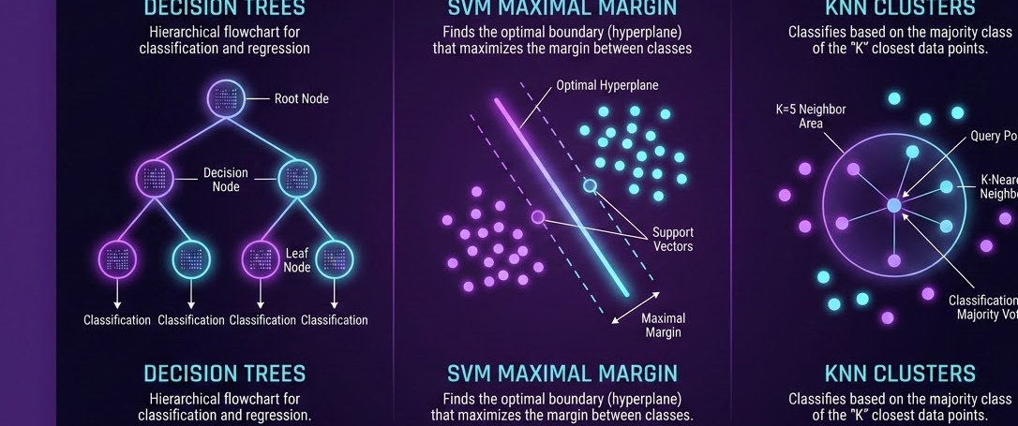
Algoritmos Básicos de Aprendizaje Supervisado
REGRESIÓN LINEAL / LOGÍSTICA
Modelado continuo y clasificación probabilística sigmoide (Hosmer et al., 2013).
SUPPORT VECTOR MACHINES (SVM)
Hiperplano de margen máximo con truco del kernel (Cortes & Vapnik, 1995).
ÁRBOLES CART
Reglas jerárquicas maximizando pureza Gini/Entropía (Breiman et al., 1984).
NAIVE BAYES
Teorema de Bayes con independencia condicional para texto (Domingos & Pazzani, 1997).
K-NEAREST NEIGHBORS (KNN)
Clasificación no paramétrica por votación de vecinos (Cover & Hart, 1967).
UNMSM • FISI • INTELIGENCIA ARTIFICIAL
MÉTODOS SUPERVISADOS

Slide 11
CAPÍTULO 5: ALGORITMOS DE MACHINE LEARNING
Algoritmo 1: Regresión Lineal
CÓDIGO PYTHON (GOOGLE COLAB / SCIKIT-LEARN)
PRINCIPIO MATEMÁTICO
Modela la relación entre entradas y una salida continua como una combinación lineal ponderada:
y = w0 + w1x1 + ... + wdxd
Ajusta los parámetros minimizando la suma de errores cuadráticos mediante Mínimos Cuadrados Ordinarios (OLS) (Montgomery et al., 2021).
Alta Interpretabilidad: Explicación directa de la influencia de cada variable.
Sensible a Atípicos: Los valores extremos (outliers) alteran drásticamente la pendiente OLS.
from sklearn.linear_model import LinearRegression
modelo = LinearRegression()
modelo.fit(X_train, y_train)
predicciones = modelo.predict(X_test)
print('Coeficientes:', modelo.coef_)
print('Intersección:', modelo.intercept_)
AJUSTE 2D: RECTA DE REGRESIÓN Y RESIDUOS (OLS)
y
x
Recta OLS (ŷ)
Residuo (yᵢ - ŷᵢ)
Atípico (Outlier)
UNMSM • FISI • INTELIGENCIA ARTIFICIAL
MÉTODOS SUPERVISADOS

Slide 12
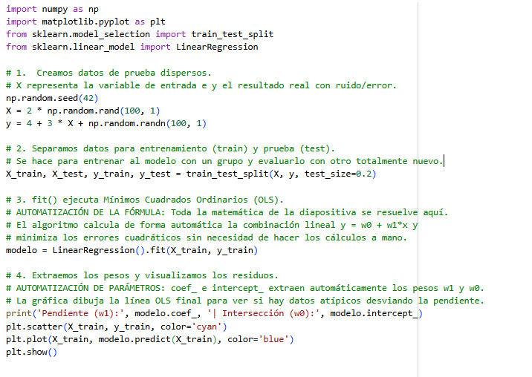
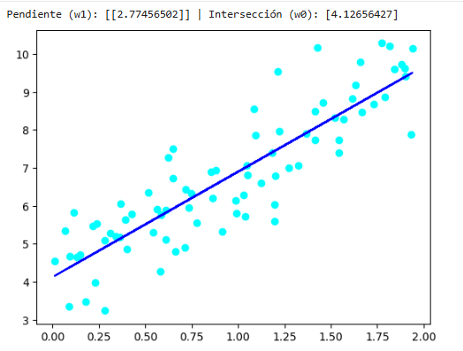
CAPÍTULO 5: ALGORITMOS DE MACHINE LEARNING
Algoritmo 1: Regresión Lineal
UNMSM • FISI • INTELIGENCIA ARTIFICIAL
MÉTODOS SUPERVISADOS

Slide 13






CAPÍTULO 5: MACHINE LEARNING
Algoritmo 2: Regresión Logística
PRINCIPIO MATEMÁTICO
Algoritmo de CLASIFICACIÓN binaria que estima la probabilidad de pertenencia a una clase.
P(y=1|x) = 1 / (1 + exp(-wᵀx))
Produce probabilidades entre 0 y 1 e interpreta sus coeficientes mediante Odds Ratios (Hosmer et al., 2013).
CÓDIGO PYTHON (GOOGLE COLAB / SCIKIT-LEARN)
# 1. Importar el modelo logístico
from sklearn.linear_model import LogisticRegression
# 2. Instanciar y entrenar el modelo
modelo = LogisticRegression()
modelo.fit(X_train, y_train)
# 3. Predicción de clases y probabilidades
clase_predicha = modelo.predict(X_test)
probabilidades = modelo.predict_proba(X_test)
predict_proba() retorna la probabilidad P(y=0) y P(y=1) para cada instancia de prueba.
GRÁFICO: CURVA SIGMOIDE EN S
1.0
0.5
UMBRAL = 0.5
0.0
Clase 0 (y=0) z = wᵀx Clase 1 (y=1)
UNMSM • FISI • INTELIGENCIA ARTIFICIAL
MÉTODOS SUPERVISADOS

Slide 14
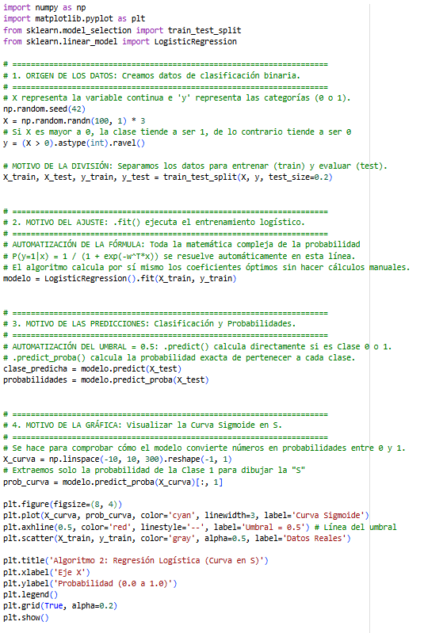
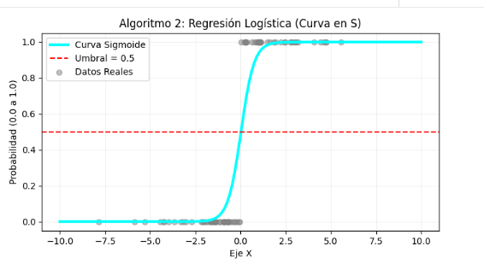
CAPÍTULO 5: MACHINE LEARNING
Algoritmo 2: Regresión Logística
UNMSM | FISI | Inteligencia Artificial (201230703) | Prof. Hugo Vega | Est. Gonzalo Calero (2026-II)
UNMSM • FISI • INTELIGENCIA ARTIFICIAL
MÉTODOS SUPERVISADOS

Slide 15
CAPÍTULO 5: APRENDIZAJE SUPERVISADO
Algoritmo 3: Árboles de Decisión (CART)
DIAGRAMA DE ÁRBOL JERÁRQUICO
PRINCIPIO MATEMÁTICO
• Representa los datos en reglas jerárquicas si-entonces facilitando la interpretabilidad.
• Criterios de partición basados en Impureza de Gini y Entropía (Breiman et al., 1984).
• Control de modelo: requiere limitar el hiperparámetro max_depth para frenar el sobreajuste.
X[0] ≤ 5.5
Gini = 0.500
Sí
No
X[1] ≤ 1.75
Gini = 0.168
X[0] ≤ 7.2
Gini = 0.444
PYTHON / GOOGLE COLAB (SCIKIT-LEARN)
from sklearn.tree import DecisionTreeClassifier, plot_tree
# Configurar y entrenar el modelo CART
modelo = DecisionTreeClassifier(max_depth=3)
modelo.fit(X_train, y_train)
# Visualizar el árbol de decisión
plot_tree(modelo)
Clase A
Pureza: 100%
Clase B
Gini = 0.05
Clase B
Gini = 0.12
Clase C
Pureza: 100%
Nodo Hoja (Clase A)
Nodo Hoja (Clase C)
LÍMITE DE PROFUNDIDAD: max_depth = 3 (Niveles 0, 1, 2)
UNMSM | FISI | Inteligencia Artificial (201230703) | Prof. Hugo Vega | Cap. 5: Árboles de Decisión (CART)
UNMSM • FISI • INTELIGENCIA ARTIFICIAL
MÉTODOS SUPERVISADOS

Slide 16
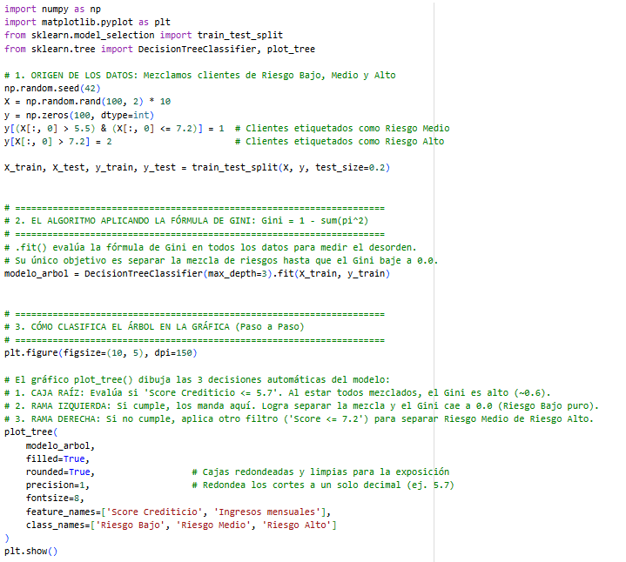
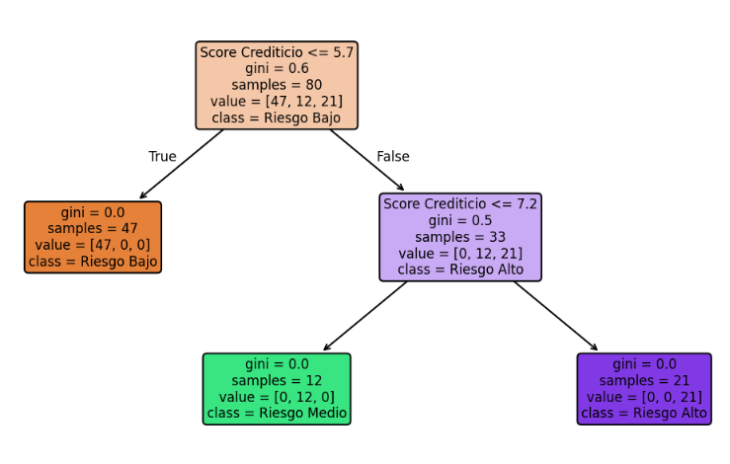
CAPÍTULO 5: APRENDIZAJE SUPERVISADO
Algoritmo 3: Árboles de Decisión (CART)
UNMSM • FISI • INTELIGENCIA ARTIFICIAL
MÉTODOS SUPERVISADOS

Slide 17


CAPÍTULO 5: ALGORITMO 4
K-Nearest Neighbors (k-NN)
Principio Matemático
Clasificador perezoso (Lazy Learner) basado en instancias que memoriza los datos y clasifica por mayoría de votos entre sus k vecinos más cercanos en distancia euclidiana (Cover & Hart, 1967).
⚠ Exige escalado obligatorio con StandardScaler.
CÓDIGO PYTHON / GOOGLE COLAB
# 1. Importación de módulos
from sklearn.preprocessing import StandardScaler
from sklearn.neighbors import KNeighborsClassifier
# 2. Escalado obligatorio de características
scaler = StandardScaler()
X_train_scaled = scaler.fit_transform(X_train)
# 3. Inicialización y entrenamiento (k=5)
modelo = KNeighborsClassifier(n_neighbors=5)
modelo.fit(X_train_scaled, y_train)
DIAGRAMA k-NN: VECINDAD PARA k=1 Y k=3
Muestra a clasificar
k = 1 → Clase A
(1 vecino en cian)
k = 3 → Clase B
(2 violeta vs 1 cian)
?
UNMSM | FISI | Inteligencia Artificial | Prof. Hugo Vega | Est. Gonzalo Calero (2026-II)
UNMSM • FISI • INTELIGENCIA ARTIFICIAL
MÉTODOS SUPERVISADOS

Slide 18
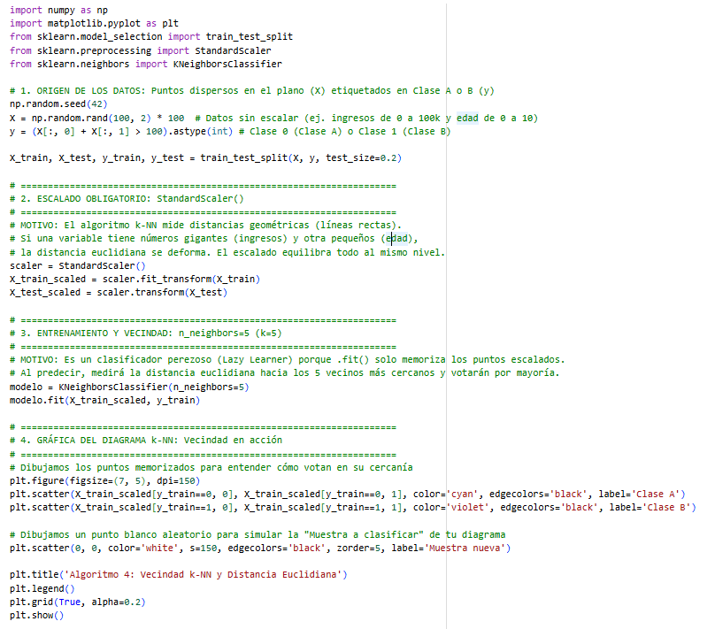
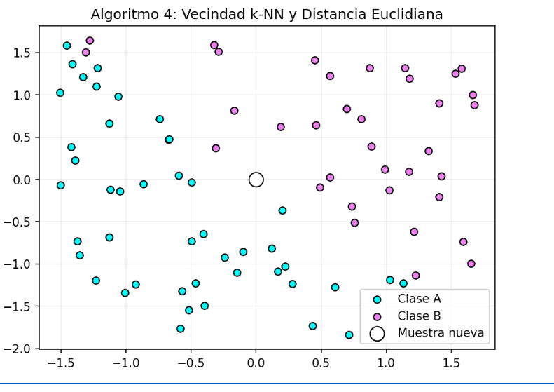
CAPÍTULO 5: ALGORITMO 4
K-Nearest Neighbors (k-NN)
UNMSM | FISI | Inteligencia Artificial | Prof. Hugo Vega | Est. Gonzalo Calero (2026-II)
UNMSM • FISI • INTELIGENCIA ARTIFICIAL
MÉTODOS SUPERVISADOS

Slide 19


Aplicaciones y Limitaciones
Aplicaciones
Adopción masiva en medicina para diagnósticos.
Finanzas paa evaluación de riesgo crediticio.
Ciberseguridad para detección de intrusiones.
Procesamiento de texto para filtrado de spam.
Sarker (2021)
Limitaciones
Requiere enormes volúmenes de datos etiquetados.
Susceptible al principio 'Garbage In, Garbage Out'.
Sufre de sobreajuste (Overfitting) al memorizar ruido.
Exige regularización Lasso/Ridge para patrones.
Hastie et al. (2009)
UNMSM • FISI • INTELIGENCIA ARTIFICIAL
MÉTODOS SUPERVISADOS

Slide 20





SÍNTESIS GRÁFICA INTEGRAL | MACHINE LEARNING
Mapa Mental del Aprendizaje Supervisado
01. CONDICIONES
04. CAJA NEGRA (COMPLEJOS)
• Datos Etiquetados: Pares (X, Y) con ground truth.
• Volumen: Muestras suficientes para generalizar.
• Objetivo: Función de mapeo $f(X) \rightarrow Y$.
• Redes Neuronales: Deep Learning multi-capa.
• Random Forest: Ensamble Bagging de árboles.
• XGBoost: Gradient Boosting secuencial.
02. TIPOS DE PROBLEMA
05. CASOS DE USO
• Clasificación: Predicción de etiquetas discretas (Binaria / Multiclase).
• Regresión: Predicción de valores numéricos continuos.
NODO CENTRAL
APRENDIZAJE SUPERVISADO
• Diagnóstico Médico: Detección de patologías.
• Predicción de Precios: Estimación de inmuebles y finanzas.
03. CAJA BLANCA (EXPLICABLES)
06. MÉTRICAS CLAVE
• Regresión Lineal / Logística: Mapeo directo.
• Árboles de Decisión: Reglas Lógicas "If-Then".
• k-NN: Clasificación por proximidad espacial.
• Clasificación: Exactitud, Precisión, Recall, F1.
• Regresión: MSE, RMSE, MAE, $R^2$.
⚠️ Data Leakage: Riesgo crítico a prevenir en validación.
UNMSM | FISI | Inteligencia Artificial | Mapa Mental del Aprendizaje Supervisado
UNMSM • FISI • INTELIGENCIA ARTIFICIAL
MÉTODOS SUPERVISADOS

Slide 21


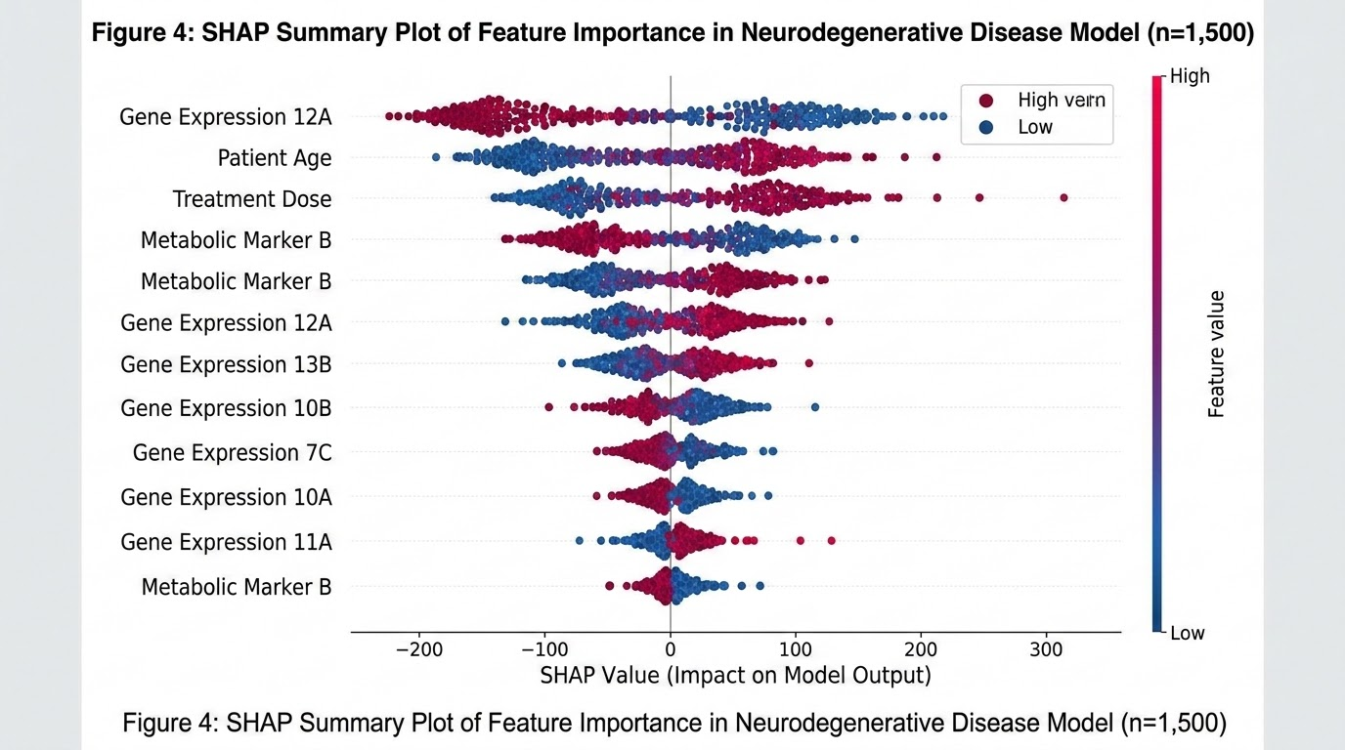
ARTÍCULO 1: DESERCIÓN UNIVERSITARIA
FACTORS, PREDICTION, EXPLAINABILITY, AND SIMULATING UNIVERSITY DROPOUT
Problema y Enfoque
Marco metodológico para predecir abandono estudiantil temprano y transparentar factores socioeconómicos/académicos para tutorías.
Metodología y Resultados
Algoritmos: Regresión Logística, Random Forest, XGBoost y LightGBM con valores SHAP.
Performance: XGBoost alcanzó ROC-AUC > 0.91.
SHAP: El rendimiento del primer semestre pesa 3 veces más que lo demográfico.
Visualización de Explicabilidad SHAP
Cita: Quimiz-Moreira et al. (2025) | Link: https://doi.org/10.3390/computation13080198
UNMSM • FISI • INTELIGENCIA ARTIFICIAL
MÉTODOS SUPERVISADOS

Slide 22
FRONTERA CIENTÍFICA SCOPUS UNMSM
Deserción Universitaria y Explicabilidad SHAP
SCOPUS
REFERENCIA CIENTÍFICA
Quimiz-Moreira, Delgadillo, Maculan & Mauricio (2025)
Computation, 13(8), 198. MDPI / Scopus
EXPLICABILIDAD: GRÁFICO BEESWARM DE VALORES SHAP
3x MAS INFLUYENTE
Notas 1er Ciclo
MODELADO Y METODOLOGÍA
Predicción de la deserción en educación superior pública utilizando ensambles XGBoost y LightGBM integrados con valores SHAP (teoría de juegos) para abrir la caja negra.
Créditos Aprobados
MÉTRICA ROC-AUC
RECALL DETECCIÓN
> 0.91
88%
Factor Socioeconómico
HALLAZGO CLAVE SHAP
El análisis de explicabilidad demostró que las notas del primer ciclo influyen:
3x más que el factor socioeconómico
en el comportamiento de deserción en educación pública.
Edad al Ingreso
< Disminuye Riesgo Valor SHAP (Impacto en Deserción) Aumenta Riesgo >
Valor Bajo
Valor Alto
UNMSM | FISI | Investigación Scopus | Inteligencia Artificial & Explicabilidad (XAI)
UNMSM • FISI • INTELIGENCIA ARTIFICIAL
MÉTODOS SUPERVISADOS

